Slide 1
SDHCAL工作汇报
洪道金、王宇
2017/07/05

Slide 2
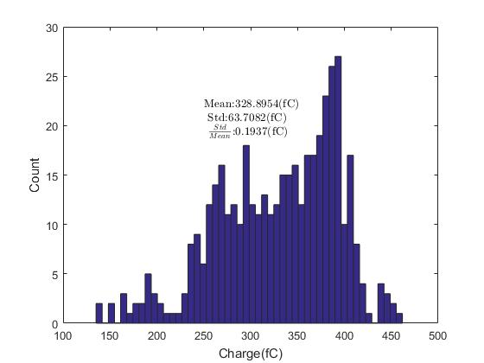
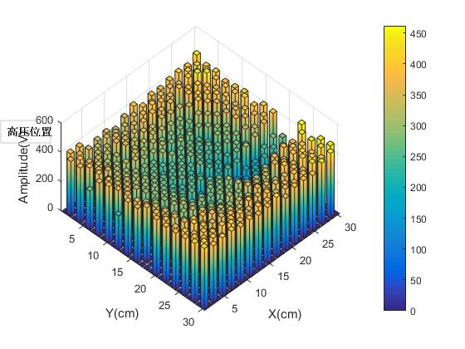
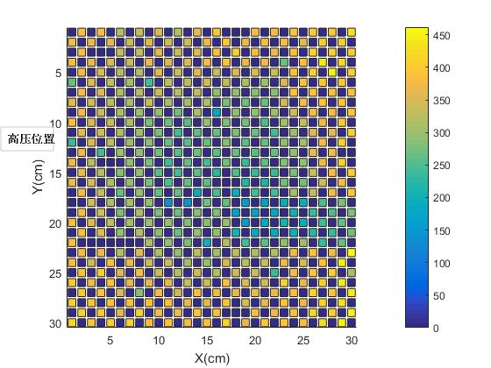
均匀性
使用5mm准直孔，间隔一个Pad测量
中间的Pad增益小于周围的Pad
统计：
平均328.89fC->增益：6800

Slide 3
探测效率

